Slide 1
We Make Wind!
- A crash course in Physics of Flying -
Wolfgang Send
(In English – Ergänzende Kommentare in Deutsch)
Introduction – Einführung
Understanding flight – Fliegen verstehen
Three key topics – Drei zentrale Themen
  Where does the lift come from? – Woher kommt der Auftrieb?
  Formation of the tip vortices – Bildung der Randwirbel
  Where does the drag come from? – Woher kommt der Widerstand?
Time for questions – Zeit für Fragen
Science on Stage Festival, 23. – 26. October 2008, Germany
Venue: The Urania, Berlin

Slide 2
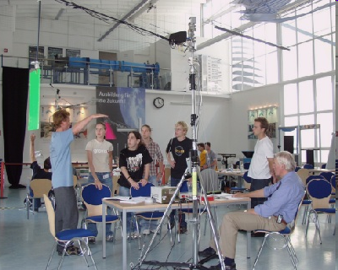
Introduction – Einführung
About myself – Zu meiner Person
PhD in theoretical physics. Scientist at the national German Aerospace Center (DLR), site Göttingen, in the field of aerodynamics and structural dynamics. State examination in physics and mathematics.
Among others, courses for children and students at the DLR_School_Lab, at the Children’s University, and at the XLAB experimental laboratory for young people.
Running a small company ANIPROP GbR, which manu-factures its self-developed experimental devices.
Promoviert in theoretischer Physik. Wissenschaftler am nationalen Deutschen Zentrum für Luft- und Raumfahrt (DLR), Standort Göttingen, auf dem Gebiet der Aerodynamik und Strukturdynamik. Befähigung für das Höhere Lehramt in Mathematik und Physik.
Unter anderem Kurse für Kinder und ältere Schüler beim DLR_School_Lab, im Rahmen der Kinder-Universität und beim XLAB Experimentallabor für junge Leute.
Betrieb einer kleinen Firma ANIPROP GbR, die ihre selbstentwickelten experimentellen Geräte baut.
Internet: www.aniprop.de
At the DLR_School_Lab: The test stand ANIPROP RL3 used during a course together with Send‘s business partner Felix Scharstein (Berlin).
Im DLR_School_Lab: Der Versuchsstand ANIPROP RL3 bei einem Kurs zusammen mit Send‘s Geschäftspartner Felix Scharstein (Berlin).

Slide 3
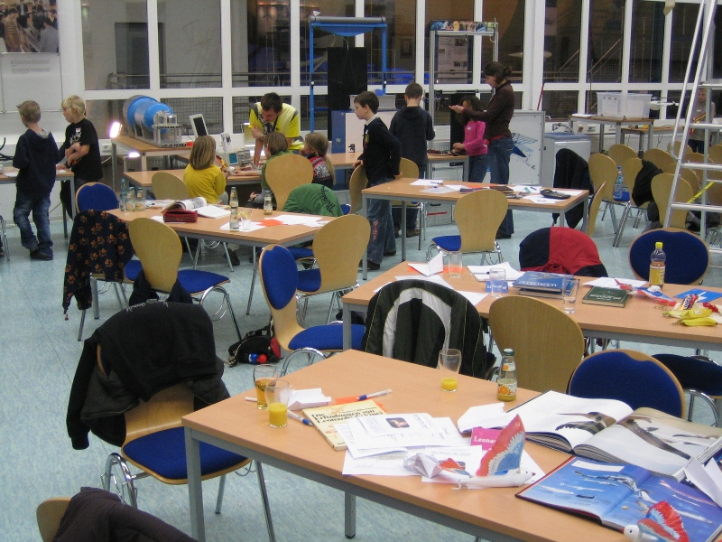
Introduction – Einführung
At the DLR_School_Lab:
Four groups are working on different experiments at the same time.
Im DLR_School_Lab:
Vier Gruppen arbeiten zur gleichen Zeit an verschiedenen Experimenten.
Impressions of the courses for the Children‘s University (9-12 years)
Eindrücke von den Kursen für die Kinder-Universität (9-12 Jahre)

Slide 4
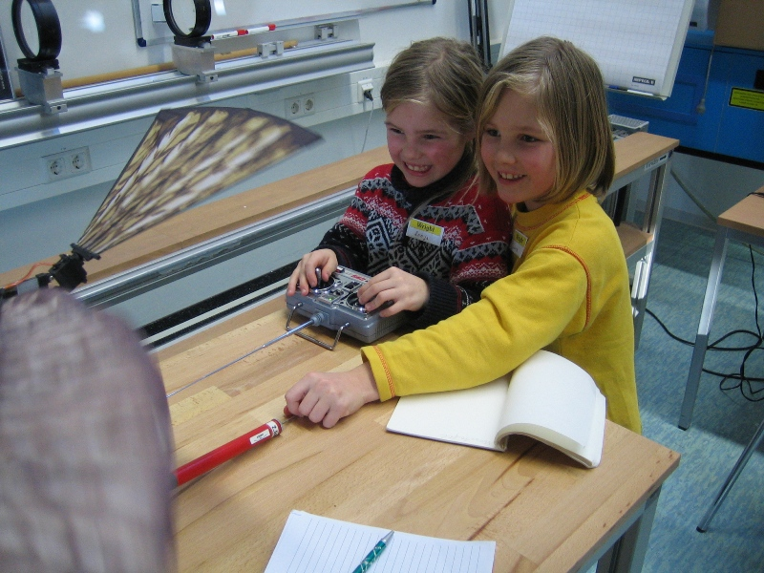
Introduction – Einführung
At the DLR_School_Lab:
The thrust of a remote-controlled artificial bird is measured with a spring scale.
Im DLR_School_Lab:
Die Schubkraft eines ferngesteuerten künstlichen Vogels wird mit einem Kraftmesser gemessen.
Impressions of the courses for the Children‘s University (9-12 years)
Eindrücke von den Kursen für die Kinder-Universität (9-12 Jahre)

Slide 5
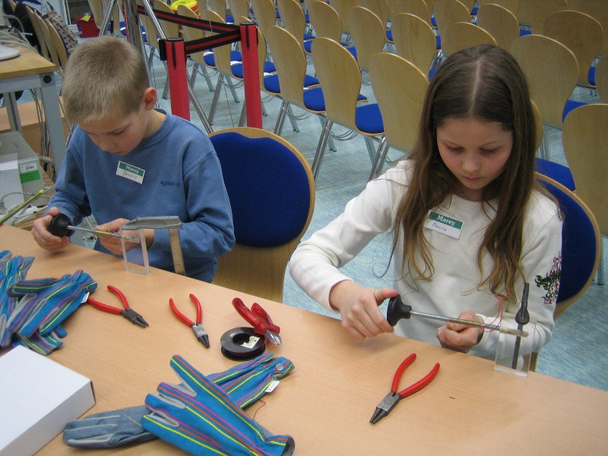
Introduction – Einführung
At the DLR_School_Lab:
How do we measure forces? A spring scale is being built.
Im DLR_School_Lab:
Wie messen wir Kräfte? Ein Kraftmesser ist in Bau.
Impressions of the courses for the Children‘s University (9-12 years)
Eindrücke von den Kursen für die Kinder-Universität (9-12 Jahre)

Slide 6
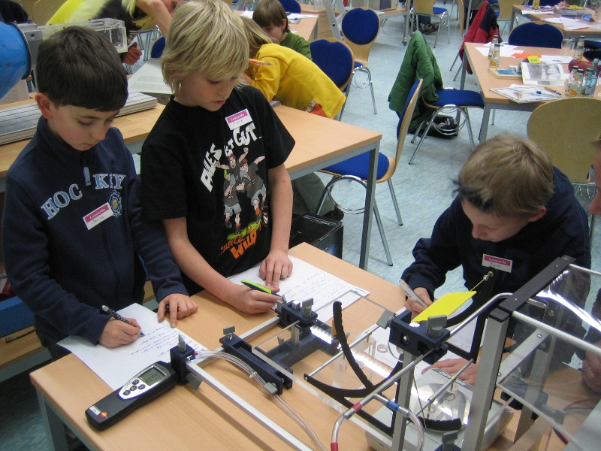
Introduction – Einführung
At the DLR_School_Lab:
Writing down data and observations needs to be trained.
Im DLR_School_Lab:
Das Notieren von Daten und Beobachtungen muss geübt werden.
Impressions of the courses for the Children‘s University (9-12 years)
Eindrücke von den Kursen für die Kinder-Universität (9-12 Jahre)

Slide 7
Understanding flight – Fliegen verstehen
Lift – (dynamischer) Auftrieb*
Drag – Widerstand
Airbus A340
Thrust – Schubkraft
Weight – Gewicht
* Im Gegensatz zum statischen Auftrieb (englisch: buoyancy)
Balance of forces - Gleichgewicht der Kräfte

Slide 8
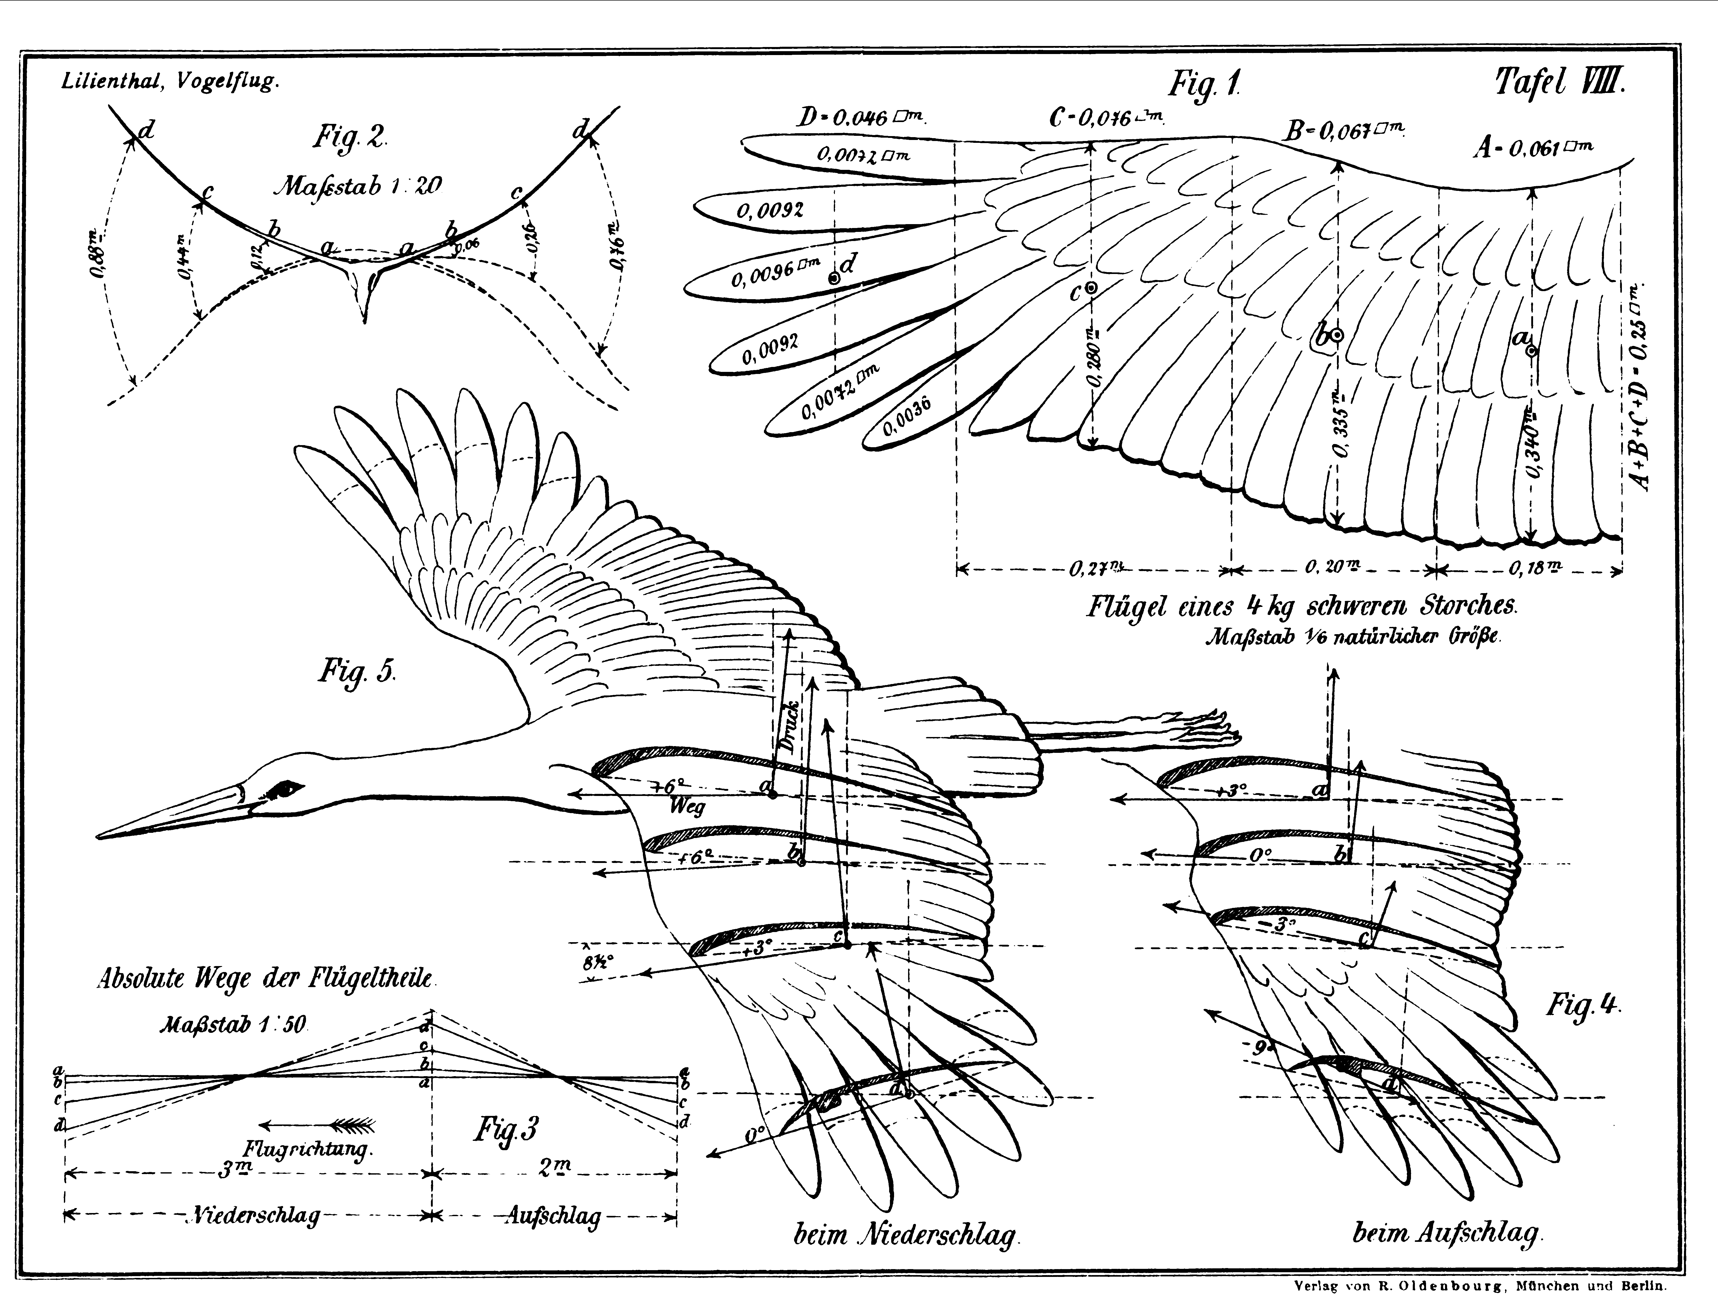
Understanding flight – Fliegen verstehen
Lift – Auftrieb
Drag – Widerstand
Thrust – Schubkraft
Weight – Gewicht
Balance of forces - Gleichgewicht der Kräfte
Otto Lilienthal, Der Vogelflug als Grundlage der Fliegekunst
Gärtner Verlag, Berlin 1889 (Tafel VIII) - (1848 – 1896)

Slide 9
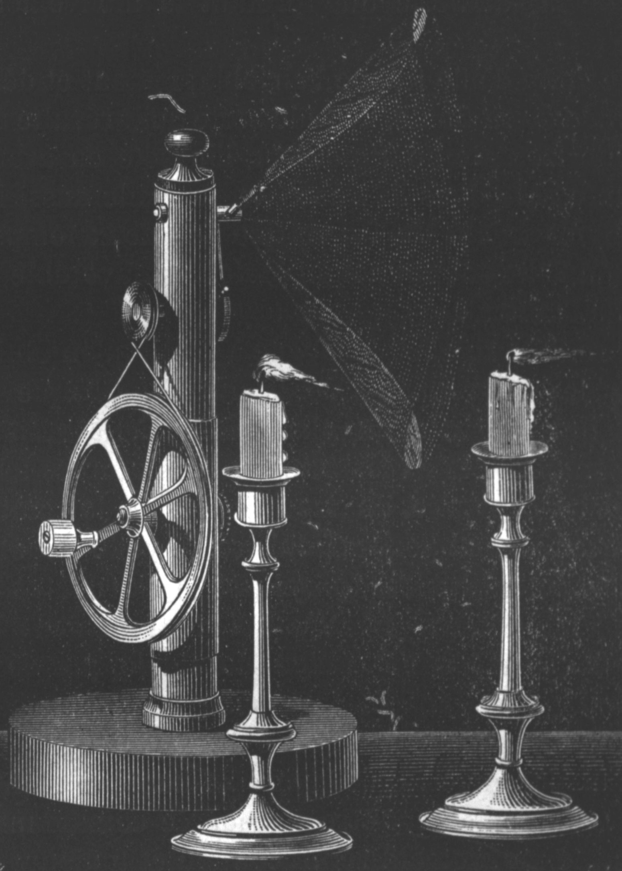
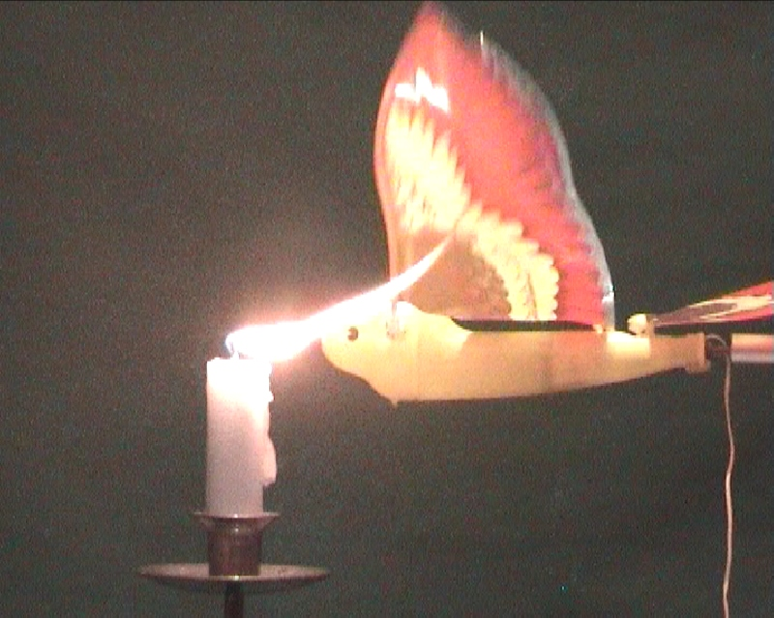
Understanding flight – Fliegen verstehen
Étienne-Jules Marey, La Machine Animale
Éd. F. Alcan, Paris 1891. Fig. 84 – (1830-1904)
Thrust - Schubkraft
Thrust according to Newton‘s law actio = reactio
Historic experiment by Étienne-Jules Marey
Schubkraft folgt Newtions Gesetz actio = reactio

Slide 10
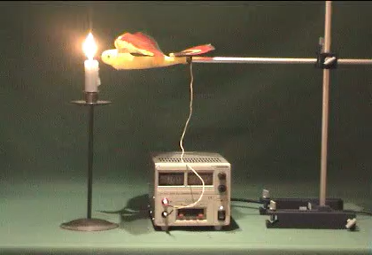
Understanding flight – Fliegen verstehen
Thrust according to Newton‘s law actio = reactio
Schubkraft folgt Newtions Gesetz actio = reactio
Experiment
Historic experiment by Étienne-Jules Marey – Here replaced by a video clip

Slide 11
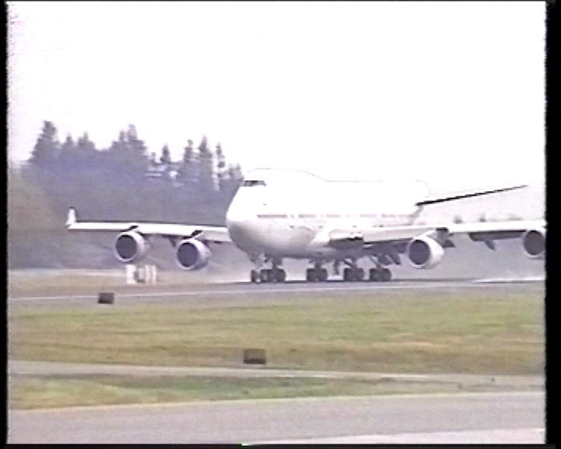
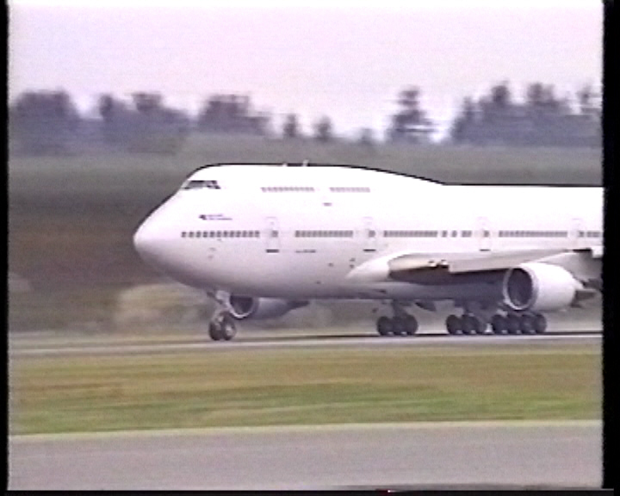
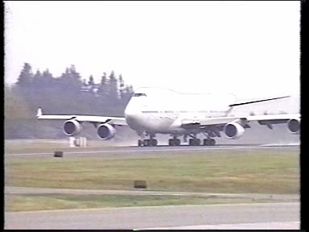
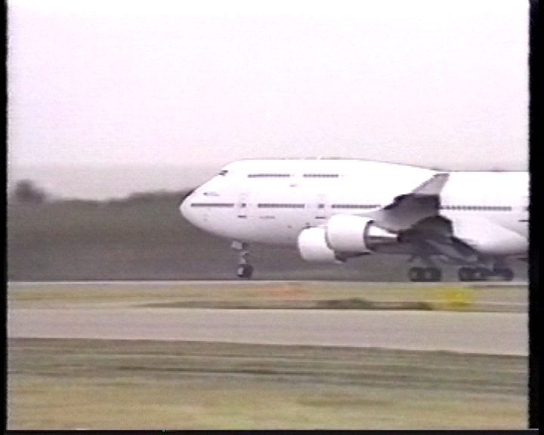
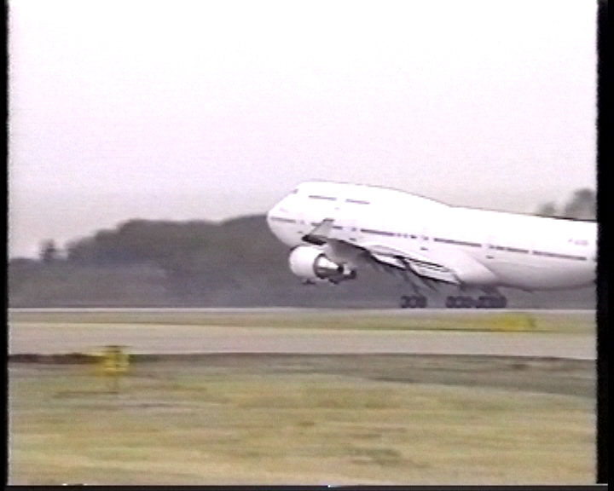
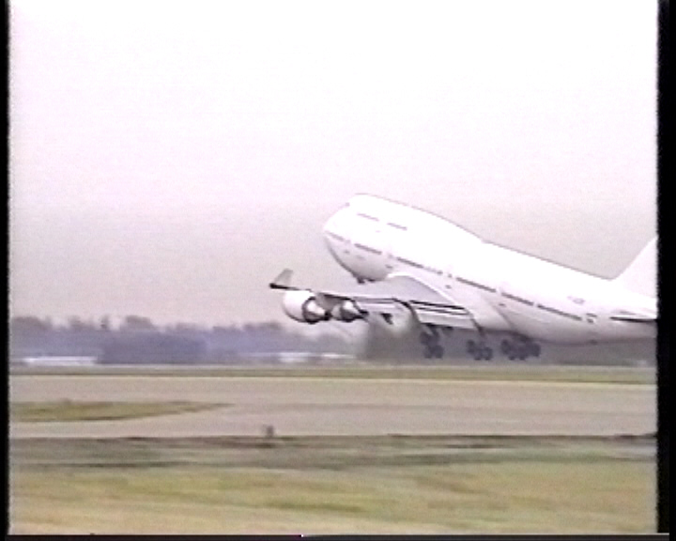
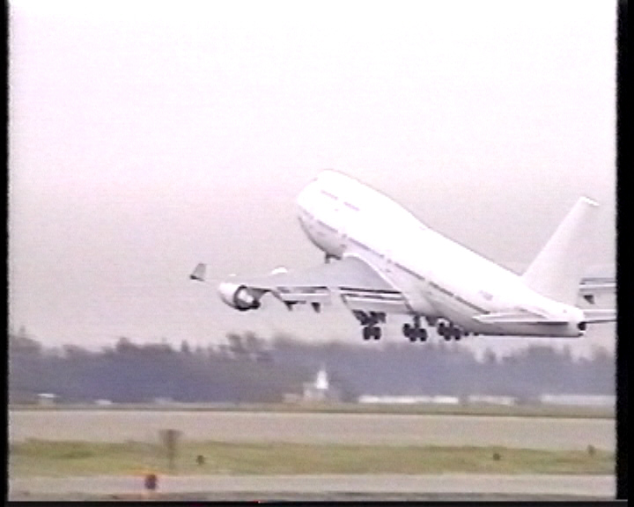
Understanding flight – Fliegen verstehen
Airplanes produce their thrust with engines. Air is taken in and then pushed downstream.
Flugzeuge erzeugen ihre Schub-kraft mit Turbinen. Luft wird angesaugt und nach hinten weggestoßen.
Boeing, Building the Dream
Airplane taking off – Flugzeug beim Abheben

Slide 12
Three key topics – Drei zentrale Themen
Summary so far:
There is no difference between birds and airplanes. They both produce thrust by taking in and accelerating air.
But, the wings of birds have two functions: They (a) carry the bird‘s weight, and (b) produce thrust.
Zusammenfassung so weit:
Es gibt keinen Unterschied zwischen Vögeln und Flugzeugen. Sie beide erzeugen Schub durch Ansaugen und Beschleunigen von Luft.
Aber, die Flügel von Vögeln haben zwei Funktionen: (a) Sie tragen das Gewicht des Vogels, und (b) erzeugen sie Schubkraft.
Where does the lift come from? – Woher kommt der Auftrieb?
Formation of the tip vortices – Bildung der Randwirbel
Where does the drag come from? – Woher kommt der Widerstand?

Slide 13
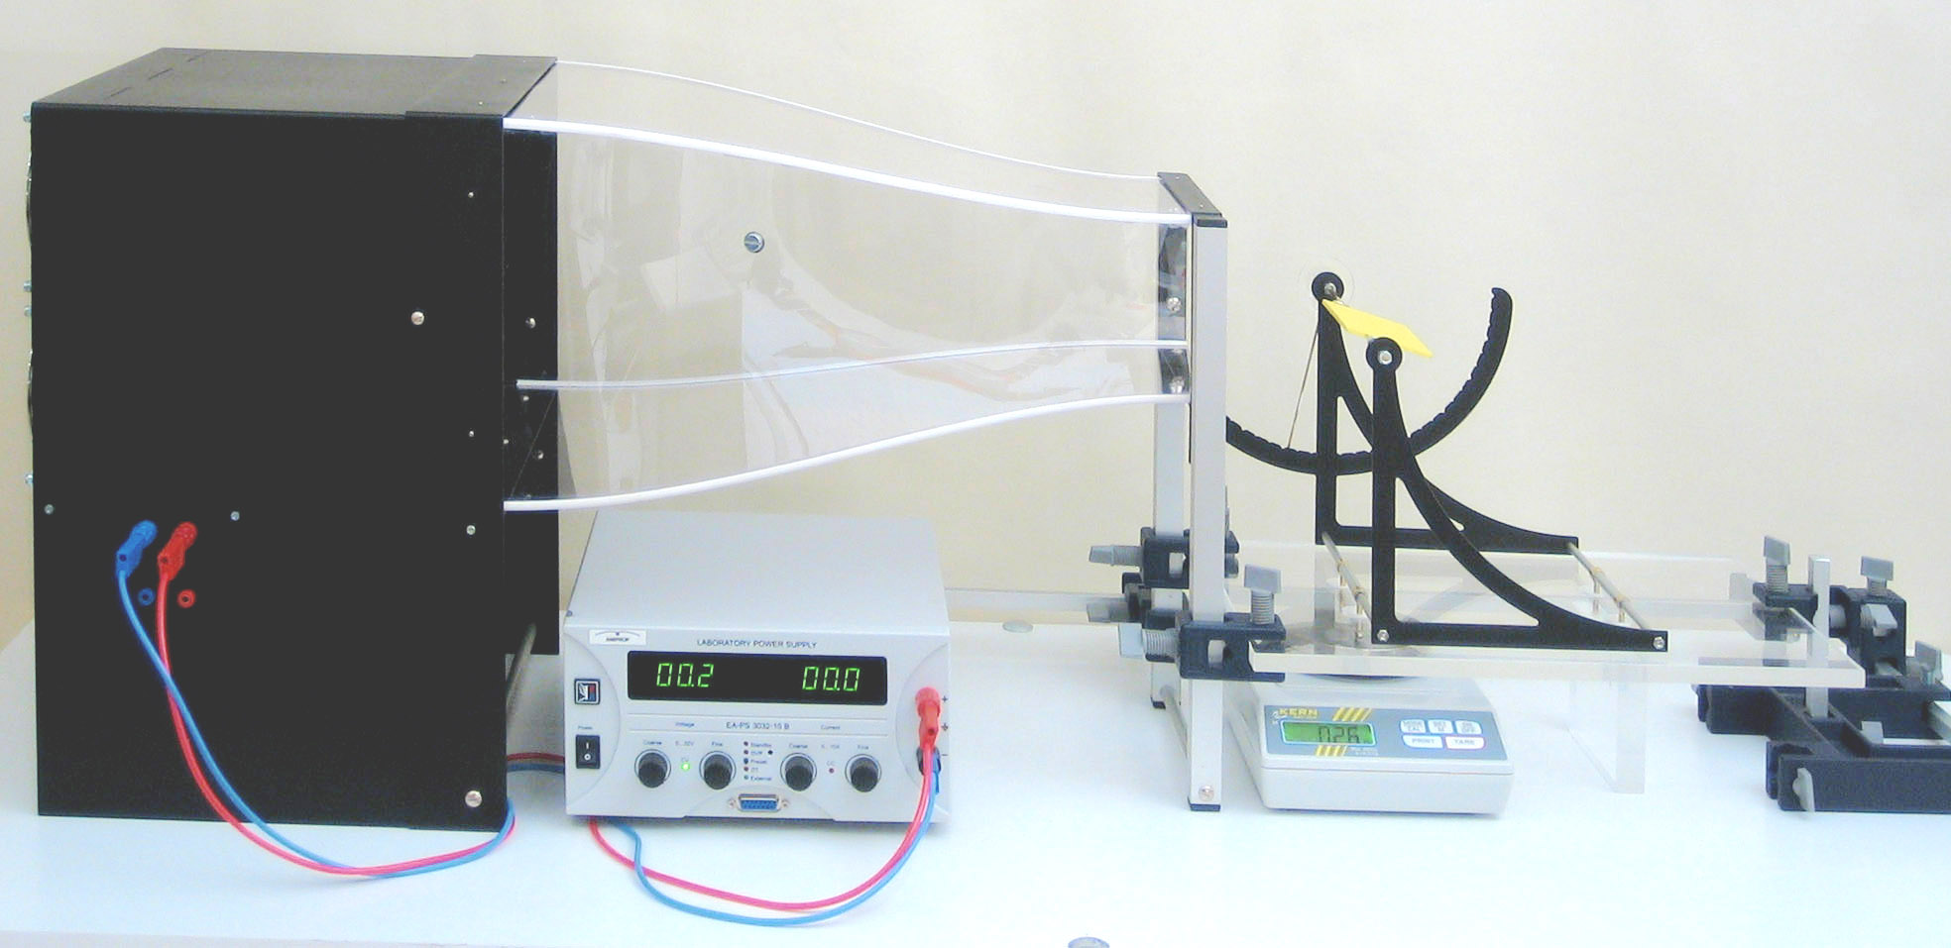
Where does the lift come from? – Woher kommt der Auftrieb?
A flat plate in a uniform flow (water or air) experiences a force perpendicular to the flow, if it is inclined. The force is caused by a pressure difference between upper and lower side.
For a positive angle of incidence, the force points upward.
For a negative angle of incidence, the force points downward.
Eine ebene Platte erfährt in einem gleichförmigen Strom (Wasser oder Luft) eine Kraft, die quer zur Anströmung wirkt. Die Kraft wird verursacht durch einen Druckunterschied zwischen Ober- und Unterseite.
Bei einem positiven Anstellwinkel wirkt die Kraft nach oben.
Bei einem negativen Anstellwinkel wirkt die Kraft nach unten.
We make wind!
Wir machen Wind!
Windtunnel ANIPROP KWK2
Windkanal ANIPROP KWK2

Slide 14
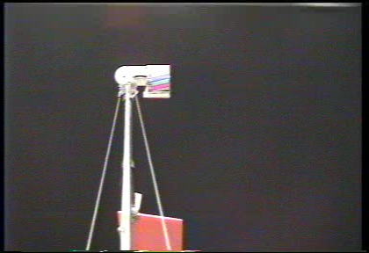
Where does the lift come from? – Woher kommt der Auftrieb?
The lift caused by an inclined flat plate
The experiment is replaced here by a video clipt
Auftrieb als Folge einer angestellten ebenen Platte

Slide 15
Where does the lift come from?– Woher kommt der Auftrieb?
Advanced level! – Für Fortgeschrittene!
Lift – (dynamischer) Auftrieb
Contour lines: Magnitude of velocity
Höhenlinien: Betrag der Geschwindigkeit
Constant volume flow Q. Without angle of incidence (left), equal massflow below and above the profile. With angle of incidence (right), more mass flows on the upper side than does on the lower side.
Konstanter Volumenstrom Q. Ohne Anstellwinkel (links) sind die Massenströme oberhalb und unterhalb des Profile gleich. Mit Anstellwinkel (rechts) strömt oberhalb mehr Masse über die obere Seite als über die untere Seite.
Q
The change in mass flow – Die Änderung im Massenstrom

Slide 16
Where does the lift come from? – Woher kommt der Auftrieb?
Advanced level! – Für Fortgeschrittene!
Lift – (dynamischer) Auftrieb
Contour lines: Pressure distribution
Höhenlinien: Druckverteilung
Lift - Auftrieb
Constant volume flow Q. The angle of incidence >0 (right) causes a higher massflow on the upper side, hence a higher velocity than on the lower side. The higher velocity causes a lower pressure (Bernoulli‘s equation!).
Konstanter Volumenstrom Q. Der Anstellwinkel >0 (rechts) verursacht einen höheren Massenstrom auf der Oberseite, folglich auch eine höhere Geschwindigkeit. Die höhere Geschwindigkeit ergibt einen geringeren Druck (Bernoullische Gleichung!).
Q
Change in pressure causes lift – Änderung im Druck ergibt Auftrieb

Slide 17
Formation of the tip vortices – Bildung der Randwirbel
The wings of a bird like those of an airplane are of finite length. At the wing tips, the pressure difference between upper and lower side terminates to exist.
For a positive angle of incidence (positive lift), the particles force their way to the upper side. Thereby, therir path curls up to a rotating flow.
Die Flügel eines Vogels wie die eines Flugzeugs sind von endlicher Länge. An den Flügelspitzen endet der Druckunterschied zwischen Ober- und Unterseite.
Bei einem positiven Anstellwinkel (positiver Auftrieb) drängen die Partikel auf die Oberseite. Dabei rollt sich ihre Bahn zu einer rotierenden Strömung auf.

Slide 18
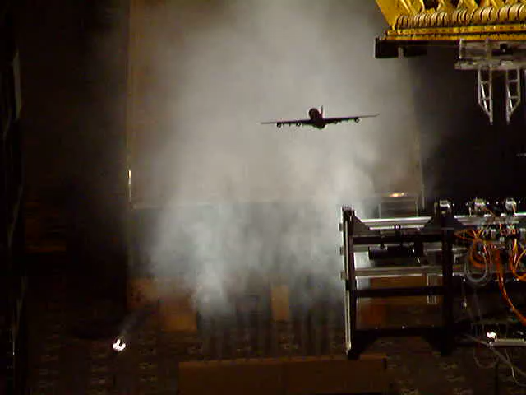
Formation of the tip vortices – Bildung der Randwirbel
Flying inevitably depends on the formation of vortices. Current aeronautical research concentrates on minimising their energy and on techniques effecting a premature decay.
Movie: Modern transport aircraft in a slingshot tunnel.
Fliegen ist unauflöslich mit der Bildung von Wirbeln verbunden. Aktuelle Luftfahrtforschung konzentriert sich auf möglichst geringen Energieinhalt und ihren vorzeitigen Zerfall.
Film: Modernes Verkehrs-flugzeug in einem Katapultkanal
Courtesy of A. Schröder – DLR Göttingen
The pair of vortices behind a flying aeroplane
Das Wirbelpaar hinter einem fliegenden Flugzeug

Slide 19
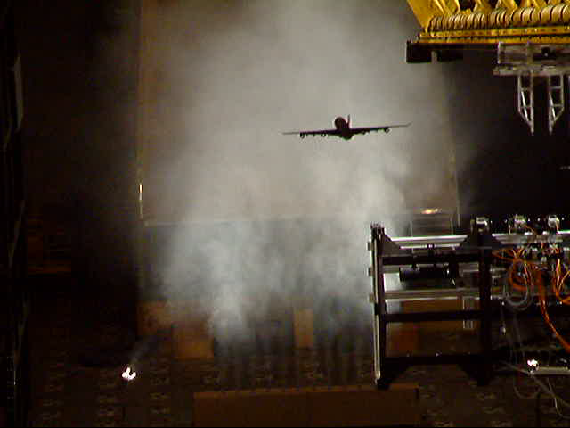
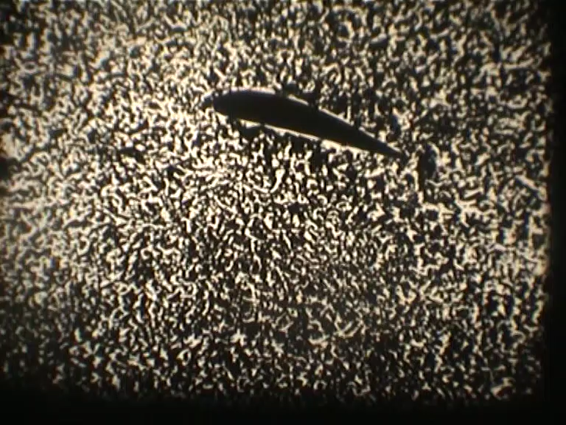
Formation of the tip vortices – Bildung der Randwirbel
1
Reaction force to the lift? - Gegenkraft zum Auftrieb?
Right answer
Richtige Antwort
2
2
Pure vortex dynamics? - Reine Wirbeldynamik?
Where does the downward motion of the vortices come from?
Wo kommt die Abwärtsbewegung der Wirbel her?

Slide 20
Where does the drag come from? – Woher kommt der Widerstand?
Drag – Widerstand
Source 1: Friction
Quelle 1: Reibung
Air is a viscous fluid. The flow particles have the tendency to stick to the surface of the moving body. Passing the fluid the body continuously encounters new particles which will be accelerated.
Luft ist ein zähes Medium. Die Partikel in der Strömung neigen dazu, auf der Oberfläche des bewegten Körpers zu haften. Bei der Bewegung durch das Medium trifft der Körper ständig auf neue Partikel, die hierbei beschleunigt werden.
Source 2: Tip vortices
Quelle 2: Randwirbel
The bird or the airplane pass through air wich is initially at rest. The curling up of the flow behind the wings continuously requires energy.
Der Vogel oder das Flugzeug bewegen sich durch Luft, die ursprünglich in Ruhe ist. Das Aufrollen der Strömung hinter den Flügeln verbraucht ständig Energie.
Sources of Drag – Quellen des Widerstands

Slide 21
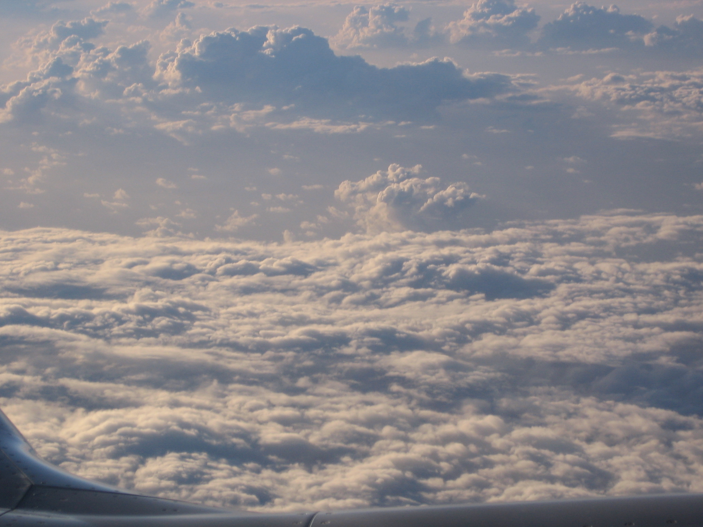
Time for questions – Zeit für Fragen
It‘s all still behind the clouds?
Ist Alles immer noch hinter Wolken?
For more information:
Internet: www.aniprop.de

